Slide 1
Kázání na paměť nových mučedníků
Jakoubek ze Stříbra (?)

Slide 2
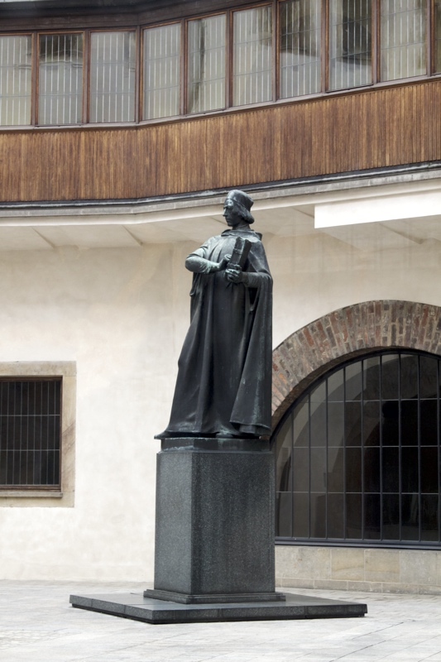
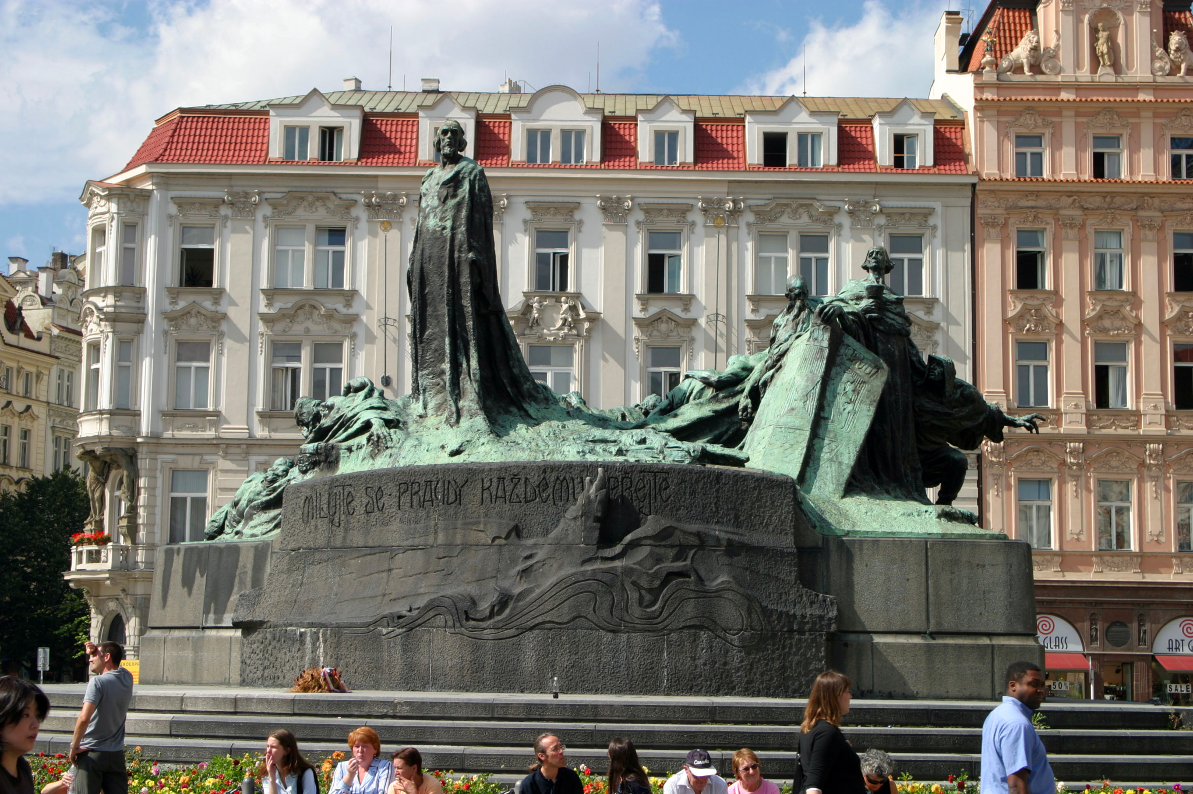

Slide 3
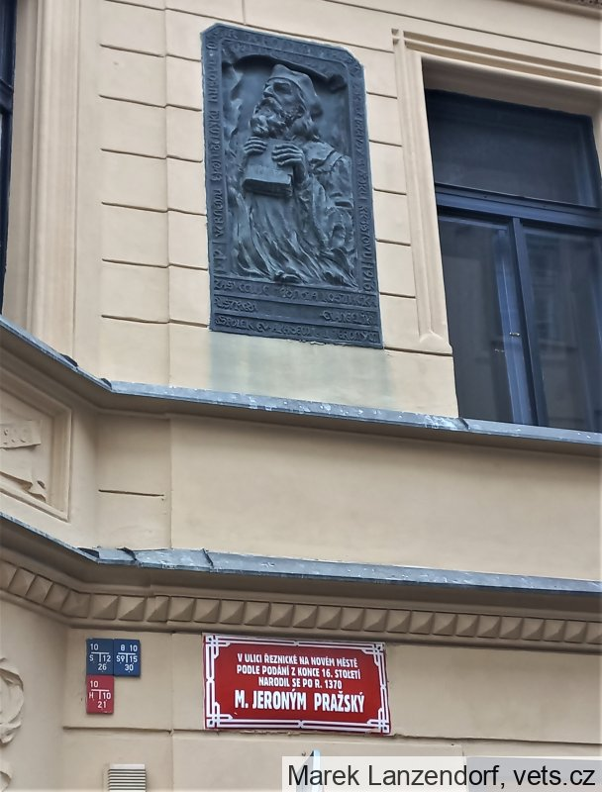
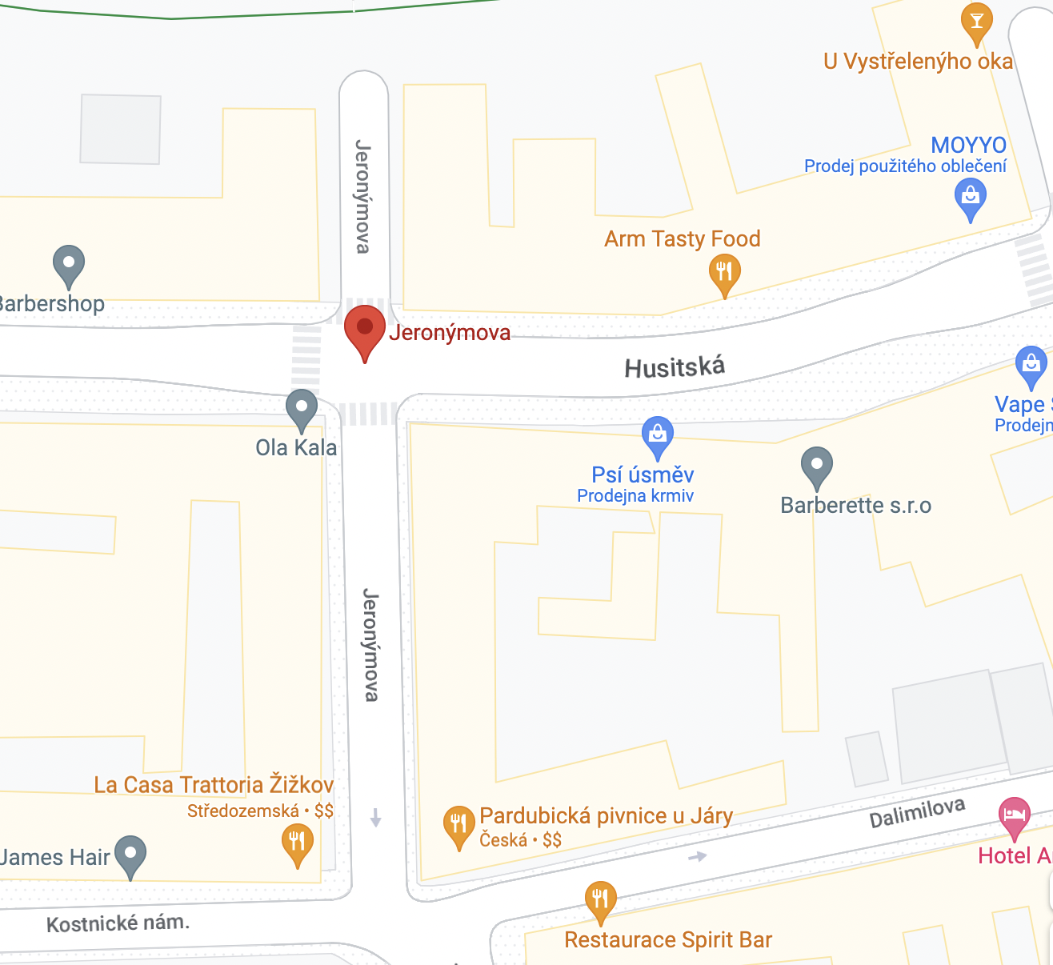

Slide 4
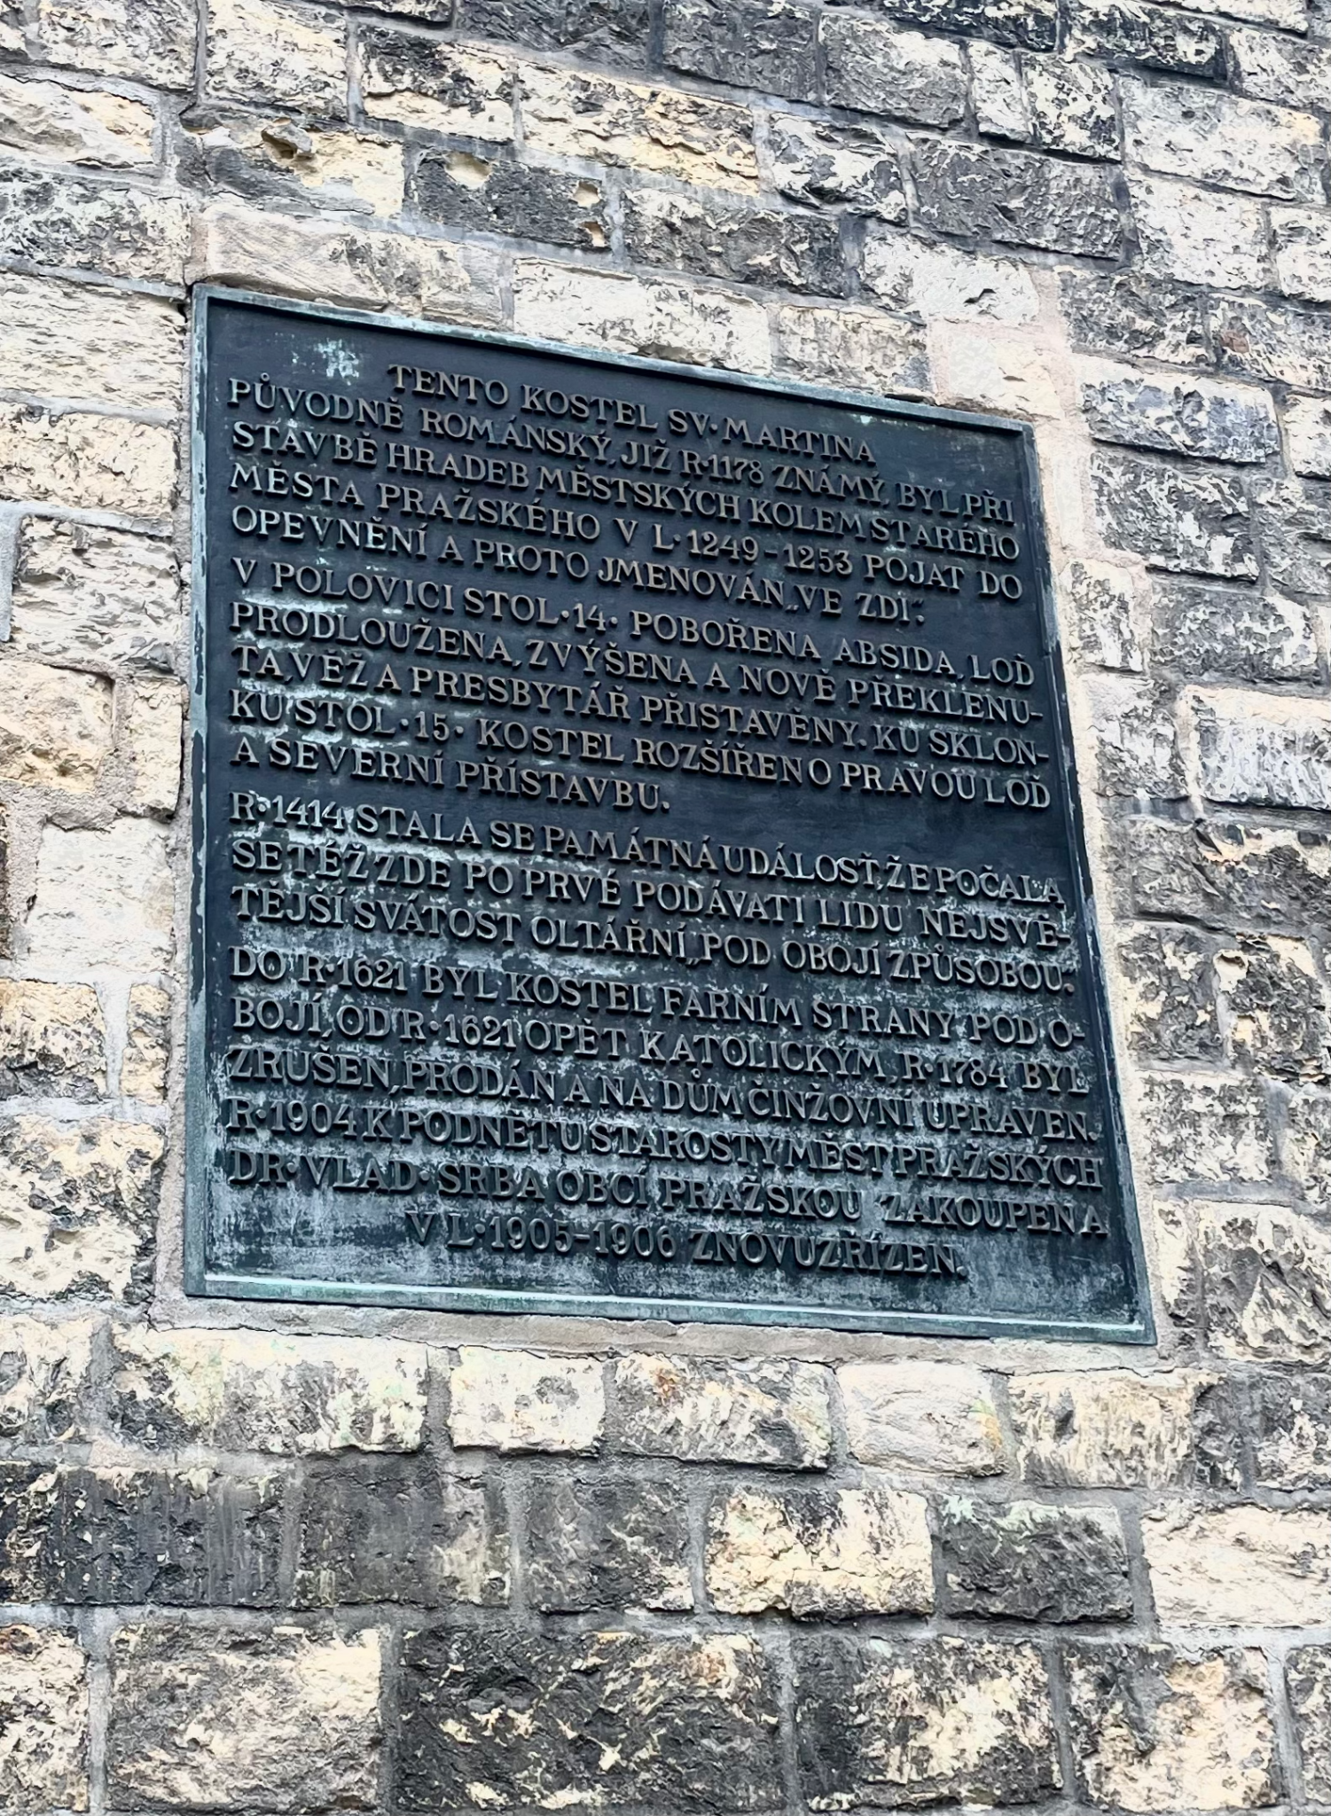
Jakoubek?

Slide 5
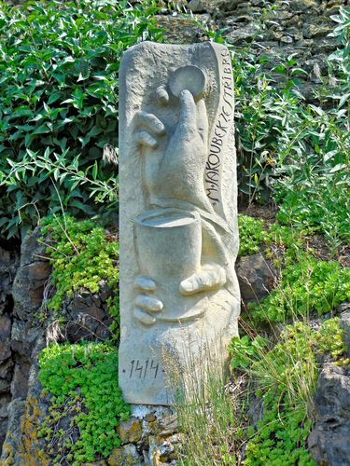

Slide 6
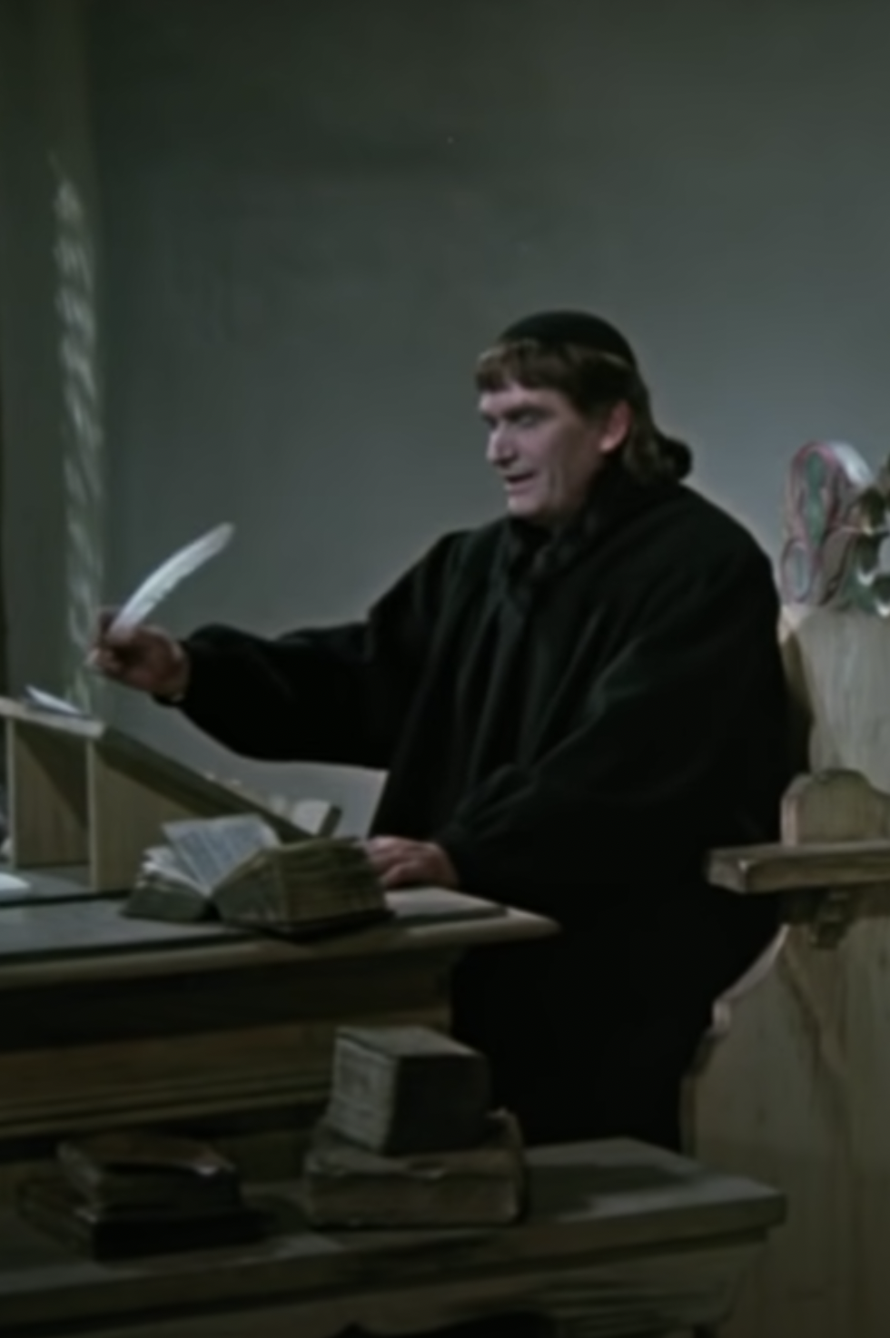
Jakoubek ze Stříbra (1370-1429)
De patientia in persecutione - problém autorství a datace (+ kázání x univerzitní promluva)
Wycliffe a česká reformní tradice (M z Janova)
Počátek přijímání pod obojí
Mikuláš z Drážďan a škola u Černé růže
Perlička: Kritika umění
Problematický vztah s Husem
Odstup od radikálů, poprava Želivského
V historické paměti
Radikalizace husitství oproti Husovi (de Vooght, Kaminsky?)
Muž zlaté střední cesty (Bartoš, Čornej)
Teoretik odcizený realitě, “zrádce revoluce” (marxistická historiografie, ale i Šmahel)

Slide 7
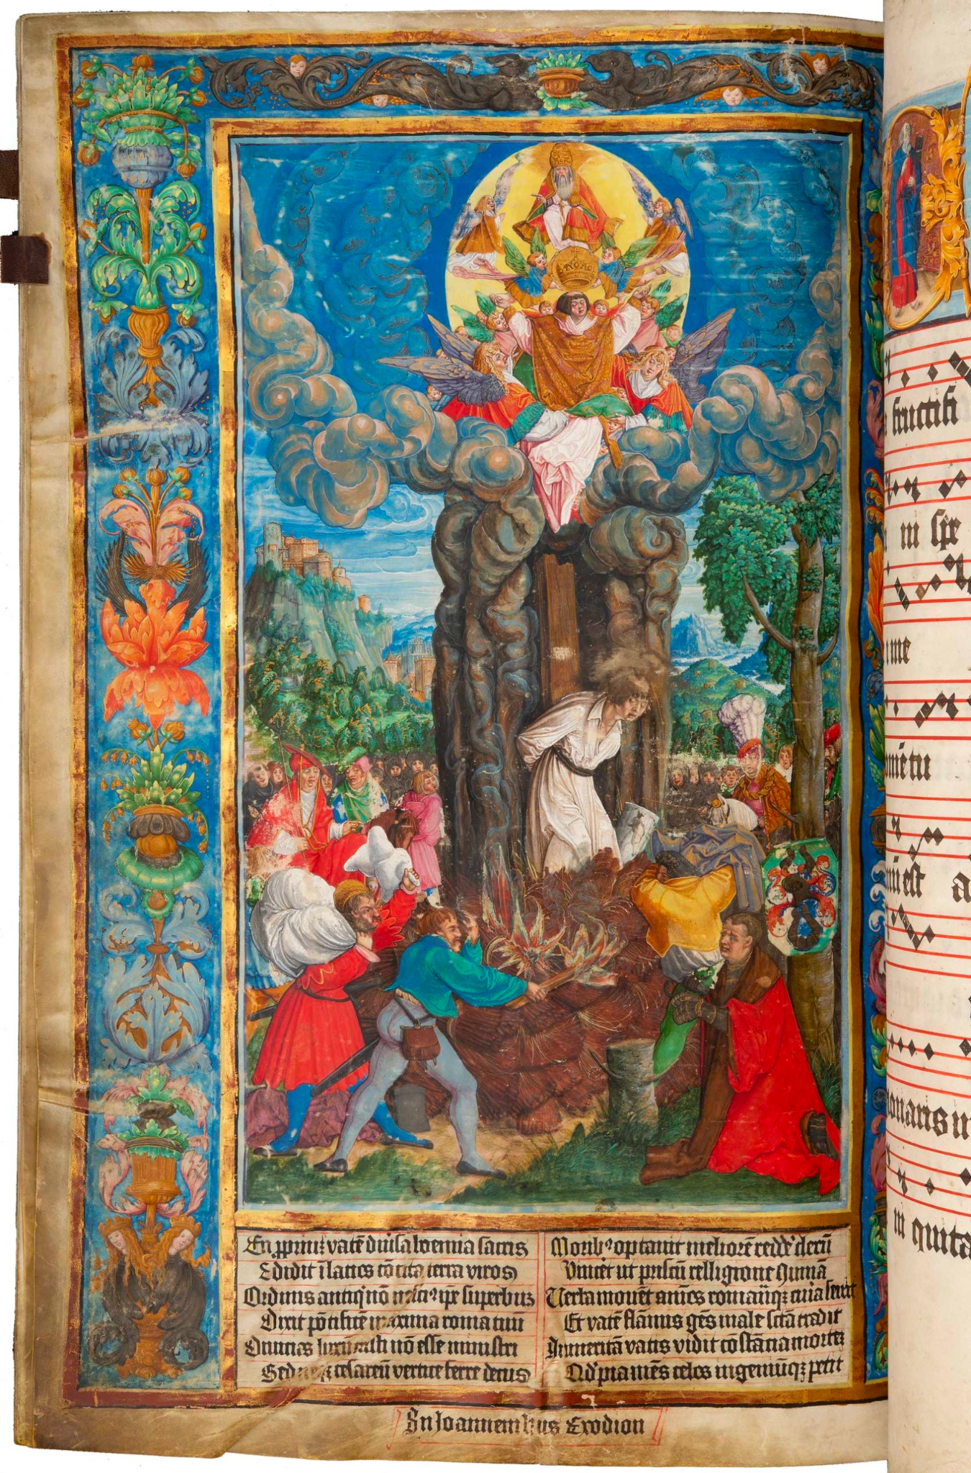
Formování Husova kultu
Litoměřický graduál
dvojí tradice – zavržený kacíř x nejrychlejší kult světce v českých dějinách?
Další zdroje: Relatio od Mladoňovice , Passio od Bradáčka, později životopis od Heremity
Vzor v Milíčově životopisu od M z Janova
Paralela k ev. pašijím?
Apokalyptický svědek?
Text – 100 řádků z 170
topos světce, důraz na utrpení
Co chybí? Obsah učení (slyšení), p. pod obojí, národní (zemský) akcent (x stížný list)

Slide 8
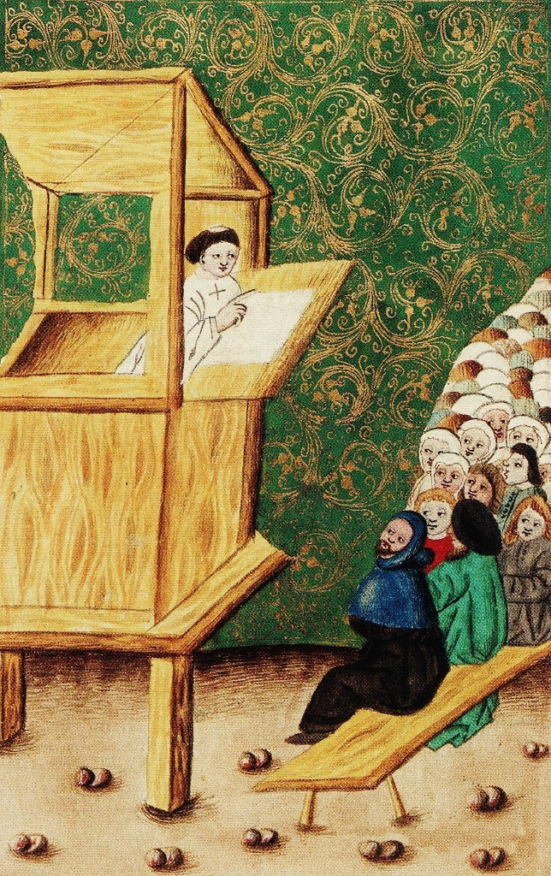
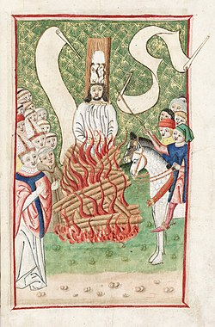
Jenský kodex

Slide 9
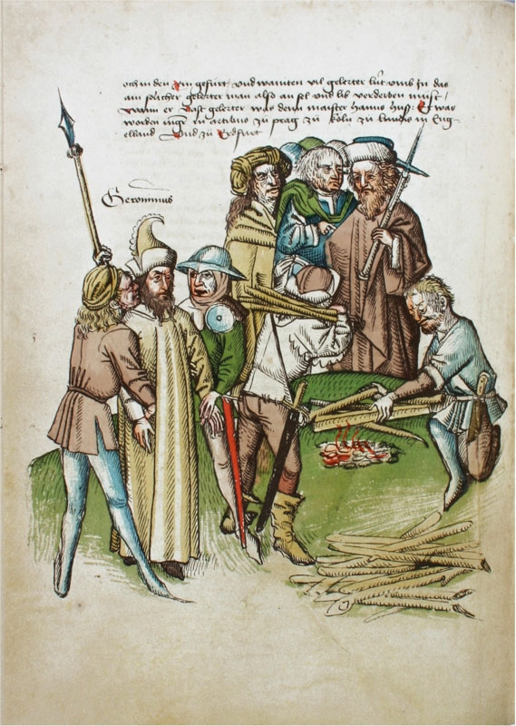
Ten druhý?
Další zdroje: anonymní Zpráva, Poggio Bracciolini
Odosobnění
Odvolání a jeho obcházení
“zdánlivě částečně souhlasil” (105)
Petr, druhý svědek ze Zjevení
Proč zůstává v pozadí?
Kronika Ulricha von Richental

Slide 10
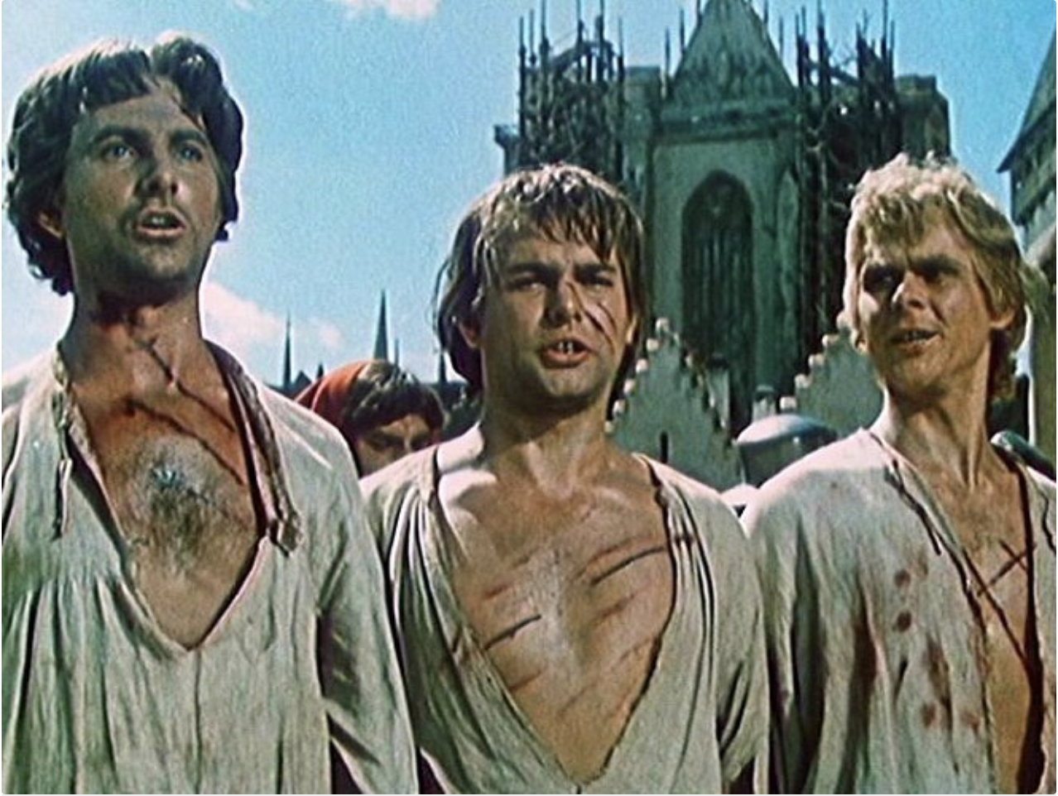
Tři mládenci a dva studenti
Martin, Jan a Stašek (+11.7.1412)
pražské odpustkové bouře
slavnostní pohřeb, Husova “kanonizace” ?
Dva studenti upálení v Olomouci
začátek července 1415
protest rektora UK
Olomouc a katolická horlivost moravských měst

Slide 12
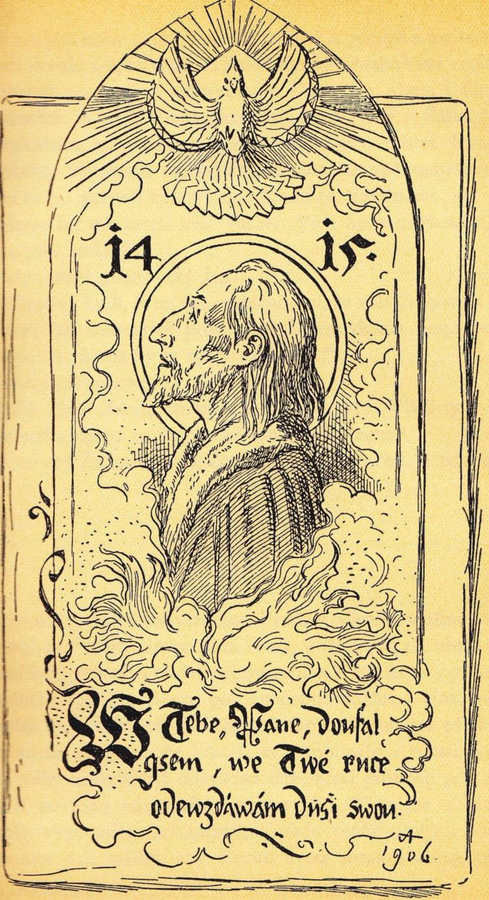
Mučednictví, kazatelství a propaganda
Utrpení jako pečeť pravdy a vzor k následování
Kazatelna - klíčové médium své doby
doplněná obrazem
Husův svátek a kult do Bílé hory
Formování pozdější tradice
hierarchie mučedníků
přetrvávající představa “velkých osobností”?
Ideální světci, proroci reformace, reprezentanti národa, mučedníci revoluce?
Mikoláš Aleš

Slide 13
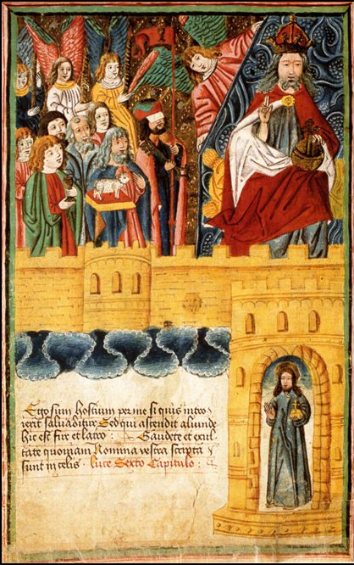
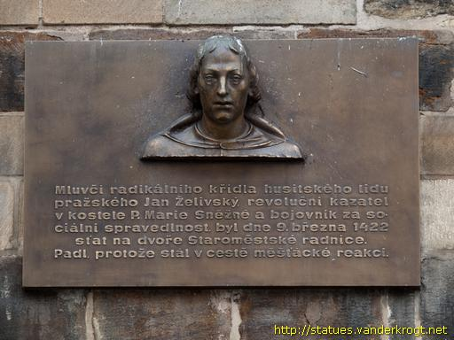
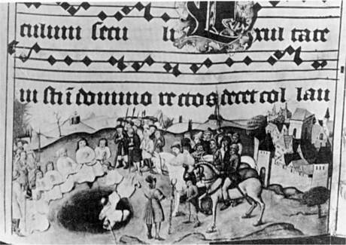
Možní světci vyřazení z tradice?

Slide 14
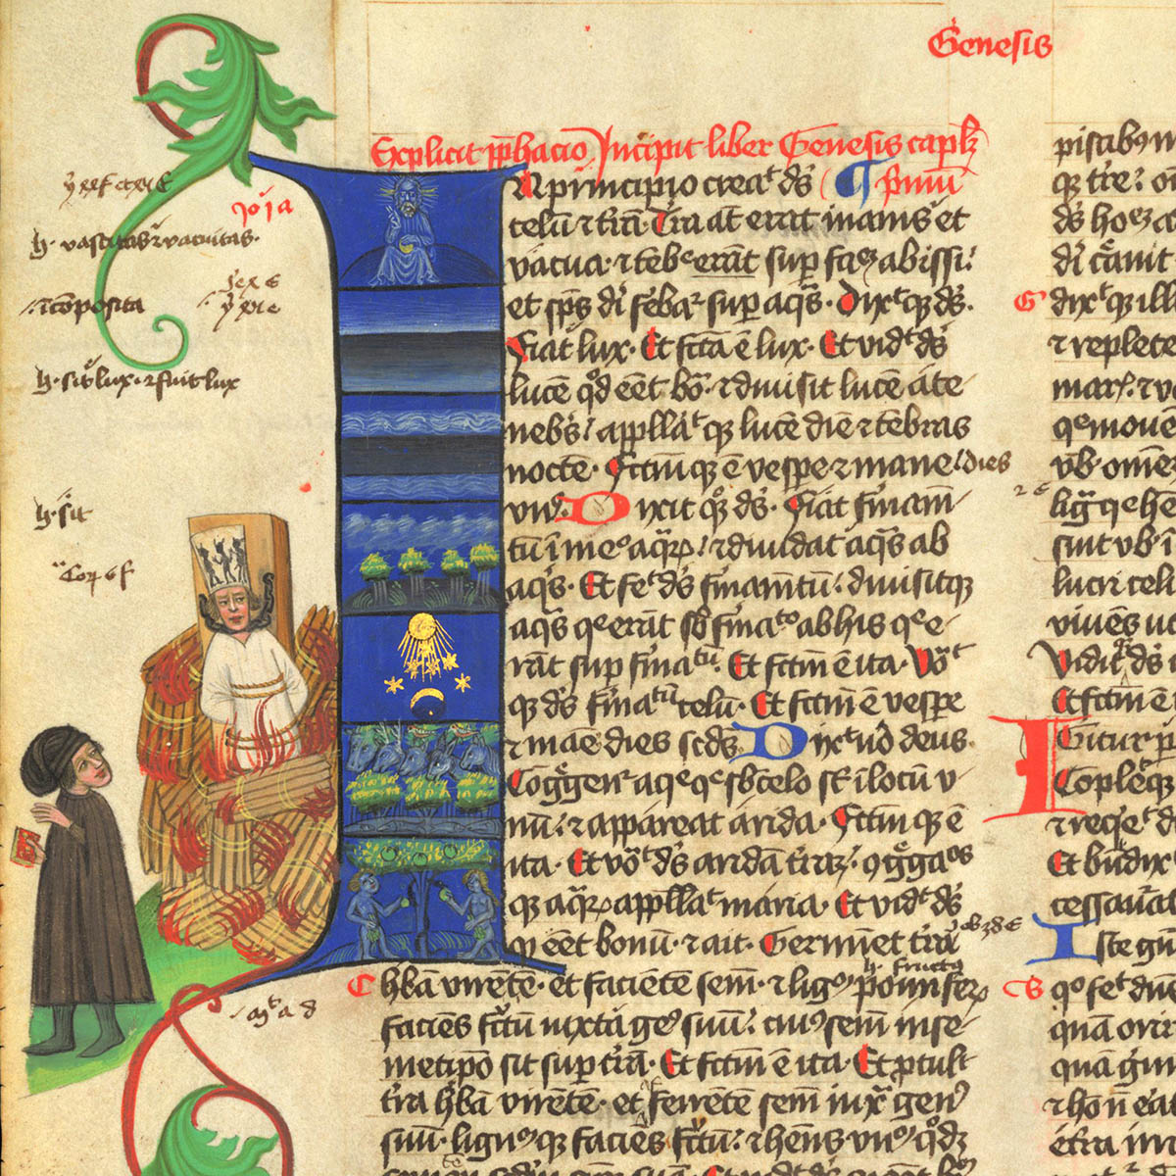
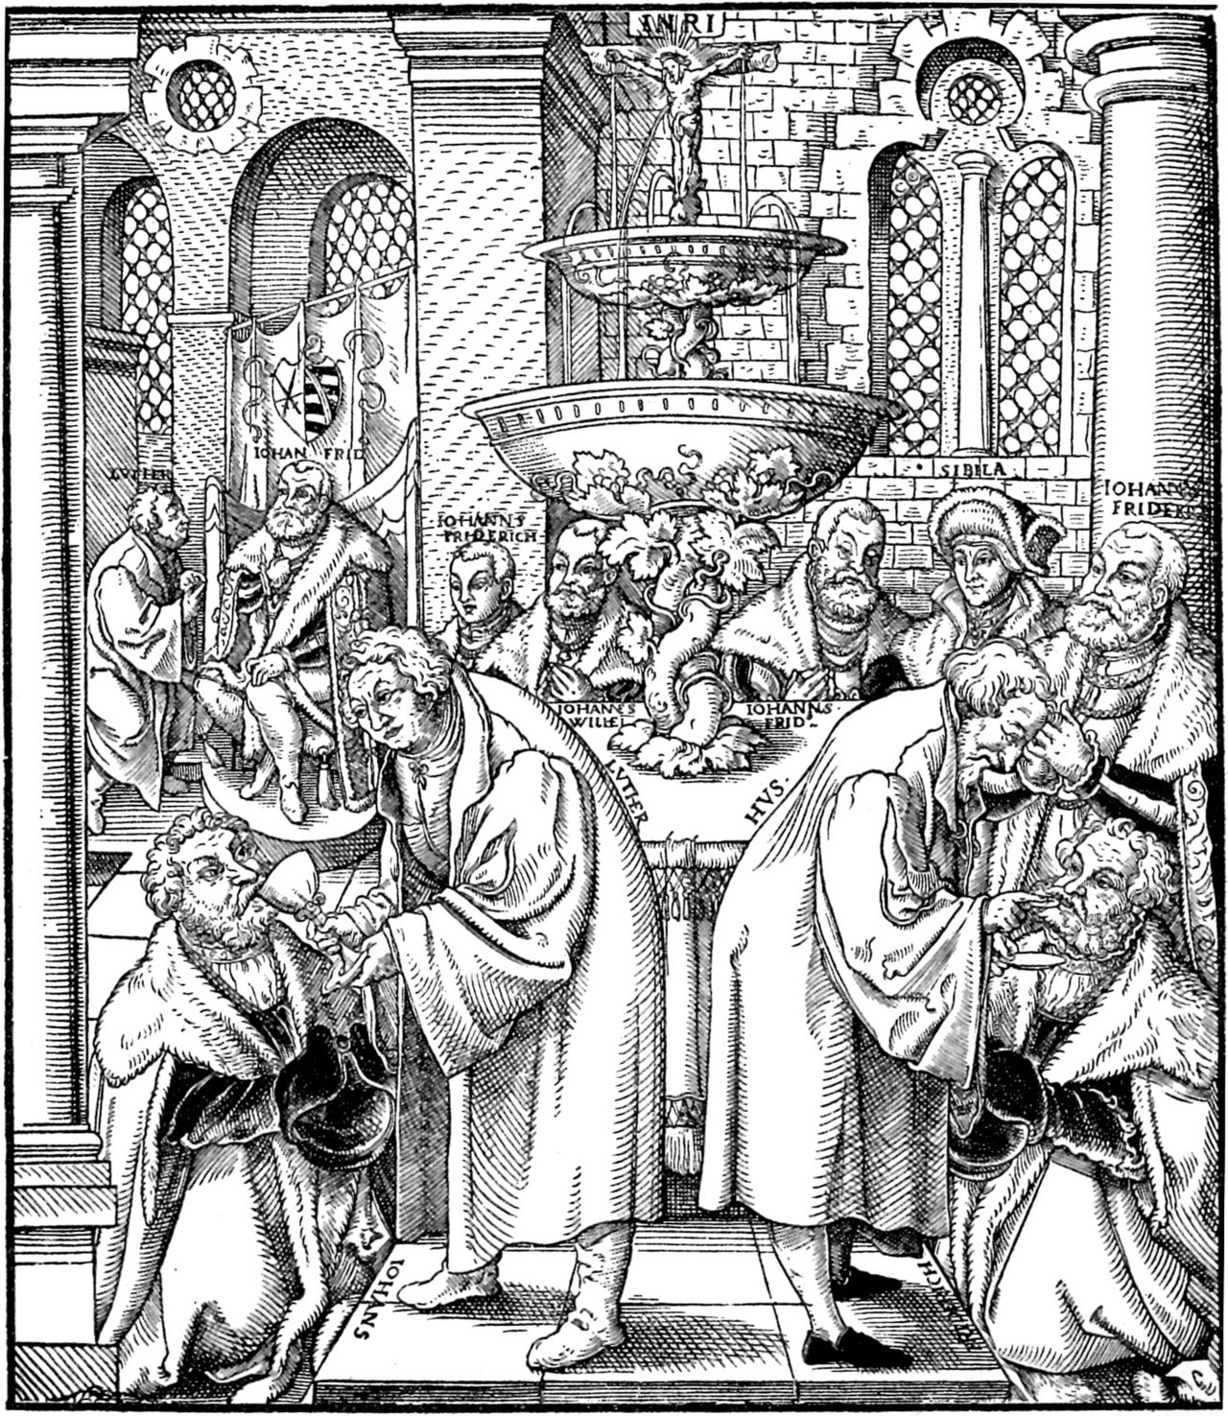
Martinická bible

Slide 15
Zdroje:
HALAMA, Ota. Svatý Jan Hus: stručný přehled projevů domácí úcty k českému mučedníku v letech 1415-1620. Praha: Kalich, 2015. 191 stran. ISBN 978-80-7017-230-8.
ŠMAHEL, František. Husitská revoluce. 2, Kořeny české reformace. Praha: Univerzita Karlova, 1993. 364 s. ISBN 80-7184-072-6.
ŠMAHEL, František. Mistr Jakoubek ze Stříbra a testimonia Husovy mučednické smrti z let 1415–1417. in: Studia historica Brunensia. 2015. vol. 62. str. 313-323. Online:https://digilib.phil.muni.cz/handle/11222.digilib/134677
(Jakoubek ze Stříbra in: BARTOŠ, František Michálek. Světci a kacíři. Praha: Husova československá evangelická fakulta bohoslovecká, 1949.)
Zmínky:
Šmahel, Jan Hus: život a dílo, 2013; Šmahel, Jeroným Pražský, 1966, Šmahel, Husitská revoluce 3, 1993
Soukup, Jan Hus: Život a smrt kazatele, 2015; Soukup, Poprava tří mládenců: Odpustkové bouře v Praze, 2018
Čornej, Jan Žižka, 2019
Další možné zdroje pro zájemce o Jakoubka ze Stříbra – Soukup, Reformní kazatelství a Jakoubek ze Stříbra, 2011; de Vooght, Jacobellus de Stříbro († 1429), premier théologien du hussitisme, 1972

